Slide 1
«ТЕМА 2. Тестирование программного кода»
Дисциплина: “Математичні методи та технології тестування і верифікації програмного забезпечення”
Лекция №2
доцент Нарежний А.П.

Slide 2
  Тестирование ПО - основные понятия и определения
Тестирование программного обеспечения (Software Testing) – проверка соответствия между реальным и ожидаемым поведением программы, осуществляемая на конечном наборе тестов, выбранном определенным образом. [IEEE Guide to Software Engineering Body of Knowledge, SWEBOK, 2004]. В более широком смысле, тестирование – это одна из техник контроля качества, включающая в себя активности по планированию работ (Test Management), проектированию тестов (Test Design), выполнению тестирования (Test Execution) и анализу полученных результатов (Test Analysis).
План Тестирования (Test Plan) – это документ, описывающий весь объем работ по тестированию, начиная с описания объекта, стратегии, расписания, критериев начала и окончания тестирования, до необходимого в процессе работы оборудования, специальных знаний, а также оценки рисков с вариантами их разрешения.

Slide 3
  Тестирование ПО - основные понятия и определения
Тест дизайн (Test Design) – это этап процесса тестирования ПО, на котором проектируются и создаются тестовые случаи (тест кейсы), в соответствии с определёнными ранее критериями качества и целями тестирования.
Тестовый случай (Test Case) – это артефакт, описывающий совокупность шагов, конкретных условий и параметров, необходимых для проверки реализации тестируемой функции или её части.
Баг/Дефект Репорт (Bug Report) – это документ, описывающий ситуацию или последовательность действий приведшую к некорректной работе объекта тестирования, с указанием причин и ожидаемого результата.
Тестовое Покрытие (Test Coverage) – это одна из метрик оценки качества тестирования, представляющая из себя плотность покрытия тестами требований либо исполняемого кода.

Slide 4
  Тестирование ПО - основные понятия и определения
Тестовое Покрытие (Test Coverage) – это одна из метрик оценки качества тестирования, представляющая из себя плотность покрытия тестами требований либо исполняемого кода.
Детализация Тест Кейсов (Test Case Specification) – это уровень детализации описания тестовых шагов и требуемого результата, при котором обеспечивается разумное соотношение времени прохождения к тестовому покрытию
Время Прохождения Тест Кейса (Test Case Pass Time) – это время от начала прохождения шагов тест кейса до получения результата теста.
Иногда встречающиеся термины:
Стимулы – это данные, которые подаются на вход программе.
Реакции — это то, что получается на выходе.
Оракул — это способ проверки наблюдаемого результата, совпадает он с некоторыми ожиданиями или не совпадает.

Slide 5
  Определение понятий и видов требований к ПО
Требования – это спецификация того, что должно быть реализовано. В них охарактеризовано описание поведения системы, ее свойства и атрибуты. Они могут быть ограничены процессом разработки системы.
Согласно международного глоссария по терминологии требования включают описание:
1) условий или возможностей, необходимых пользователю для решения поставленных проблем или достижения целей;
2) условий или возможностей, которыми должна обладать система или системные компоненты, чтобы выполнить контракт или удовлетворить стандартам, спецификациям или другим формальным документам;
документированное представление условий или возможностей проектирования системы.

Slide 6
  Определение понятий и видов требований к ПО
Виды требований:
Требования к продукту охватывают требования как пользователей (внешнее поведение системы), так и разработчиков (некоторые скрытые параметры).Термин пользователи относится ко всем заинтересованным лицам в создании системы.
Требования к ПО состоят из трех уровней - бизнес-требования, требования пользователей и функциональные требования. Каждая система имеет свои нефункциональные требования.
Требования пользователей (user requirements) описывают цели и задачи, которые пользователям позволит решить система. К способам представления этого вида требований относятся варианты использования, сценарии и таблицы «событие -отклик».

Slide 7
  Определение понятий и видов требований к ПО
Системные требования (system requirements) обозначают высокоуровневые требования к продукту, которые содержат многие подсистемы или вся система. Из требований для всей системы главными являются функциональные требования к ПО.
Функциональные требования включают описание требований в видам и типам реализуемых функций и документируются в спецификации требований к ПО (software requirements specification, SRS), где описано и ожидаемое поведение системы.
Спецификация требований к ПО используется при разработке, тестировании, гарантии качества продукта, управлении проектом и его функциями. В дополнение к функциональным требованиям спецификация содержит нефункциональные требования (защита данных, адаптивность, изменчивость и др.), где описаны цели и атрибуты качества.

Slide 8
  Определение понятий и видов требований к ПО
Атрибуты качества (quality attributes) представляют собой дополнительное описание функций программного продукта, выраженных через описание его характеристик, важных для пользователей или разработчиков. К таким характеристикам относятся легкость и простота использования, легкость перемещения, целостность, эффективность и устойчивость к сбоям. Другие нефункциональные требования описывают внешние взаимодействия между системой и внешним миром, а также ограничения дизайна и реализации.
Ограничения (constraints) касаются выбора возможности разработки внешнего вида и структуры продукта.

Slide 9
  Определение понятий и видов требований к ПО
Бизнес-требования (business requirements) содержат высокоуровневые цели организации или заказчиков бизнес-системы. Как правило, их высказывают те, кто финансируют проект, покупатели системы, менеджер реальных пользователей и отдел маркетинга.
Бизнес-правила (business rules) включают корпоративные политики, правительственные постановления, промышленные стандарты и вычислительные алгоритмы. Они не являются требованиями к ПО, потому что они находятся снаружи границ любой системы ПО. Однако они часто налагают ограничения на выполнение конкретных вариантов использования или на функции системы, подчиняющимся соответствующим правилам.
Бизнес-правила становятся источником атрибутов качества, которые реализуются в функциональности.

Slide 10
  Метрики в тестировании ПО
Метрика - это количественный масштаб и метод, который может использоваться для измерения [ISO 14598].
Введение и использование метрик необходимо для улучшения контроля над процессом разработки, а в частности над процессом тестирования, который мы и будем рассматривать далее.
Цель контроля тестирования - состоит в получении обратной связи и визуализации процесса тестирования.
Необходимую для контроля информацию собирают (как в ручную, так и автоматически) и используют для оценки состояния и принятия решений, таких как покрытие (например, покрытие требований или кода тестами) или критерии выхода (например, критерии окончания тестирования). Метрики, также могут быть использованы для оценки прогресса выполнения запланированных работ и освоения бюджета.

Slide 11
  Метрики в тестировании ПО
Классификация метрики по типам сущностей, участвующих в обеспечении качества и тестировании ПО:
Метрики по тестовым случаям (Test Cases).
Метрики по багам / дефектам.
Метрики по задачам.
Метрики по тест кейсам
Название | Описание
Passed/Failed Test Cases | Метрика показывает результаты прохождения тест кейсов, а именно отношение количества удачно пройденных к завершившимся с ошибками. В идеале, к концу проекта, количество провальных тестов стремиться к нулю
Not Run Test Cases | Метрика показывает количество тест кейсов, которые еще необходимо выполнить в данной фазе тестирования. Имея данную информацию, мы можем проанализировать и выявить причины, по которым тест не были проведены

Slide 12
  Метрики в тестировании ПО
Метрики по багам
Название | Описание
Open/Closed Bugs | Метрика показывает отношение количества открытых багов к закрытым (исправленным и перепроверенным)
Reopened/Closed Bugs | Метрика показывает отношение количества переоткрытых багов к закрытым (исправленным и перепроверенным)
Rejected/Opened Bugs | Метрика показывает отношение количества отклоненных багов к открытым
Bugs by Severity | Количество багов по серьезности
Bugs by Priority | Количество багов по приоритету
Метрики "Open/Closed Bugs", "Bugs by Severity" и "Bugs by Priority" хорошо визуализируют степень приближения продукта к достижению критериев качества по багам. Имея требования к количеству открытых багов, после каждой итерации тестирования мы сравниваем их с реальными данными, тем самым видя места, где нам нужно прибавить, для скорейшего достижения цели.
Метрики "Reopened/Closed Bugs" и "Rejected/Opened Bugs" направлены на отслеживание работы отдельных участников групп разработки и тестирования.

Slide 13
  Метрики в тестировании ПО
Метрики по багам
Пример первый: Допустим, мы имеем ситуацию, когда количество переоткрываемых после починки багов не уменьшается или даже растет. Это является сигналом к тому, что необходимо провести анализ причин, т.к. подобная ситуация может показать, что:
Требования к функции можно трактовать по разному.
Тестировщик не точно описал проблему.
Некачественное поверхностное решение проблемы (фикс бага).
Второй пример покажет для чего необходима метрика "Rejected/Opened Bugs". Мы наблюдаем, что процент отклоненных (Rejected) багов очень большой. Это может значить:
Требования к функции можно трактовать по разному.
Тестировщик не точно описал проблему.
Разработчик не желает исправлять допущенную им ошибку или не считает, что это на самом деле ошибка. (Эта проблема является прямым следствием 2-ой [не точного описания]).
Все эти проблемы заметно дестабилизируют обстановку на проекте. Поэтому, при их возникновении, рекомендуется провести короткую беседу с руководителями проектных групп, чтобы в последствии уменьшить количество переоткрытых и отклоненных дефектов.

Slide 14
  Метрики в тестировании ПО
Метрики по задачам
Название | Описание
Deployment tasks | Метрика показывает количество и результаты установок приложения. В случае, если количество отклоненных командой тестирования версий будет критически высоким, рекомендуется срочно проанализировать и выявить причины, а также в кротчайшие сроки решить имеющуюся проблему.
Still Opened Tasks | Метрика показывает количество все еще открытых задач. К окончанию проекта все задачи должны быть закрыты. Под задачами понимаем следующие виды работ: написание документации (архитектура, требования, планы), имплементация новых модули или изменение существующих по запросам на изменения, работы по настройке стендов, различные исследования и многое другое
Метрики по задачам могут быть разные, мы привели лишь две из них. Также интересна может быть метрика по времени выполнения задач и многие другие.
Необходимо отметить, что наличие необходимых метрик и графиков, отражающих изменение состояния проекта в течении времени, позволит улучшить не только процесс тестирования, но и разработки в целом, а также облегчит процедуру проведения анализа выполнения проекта.

Slide 15
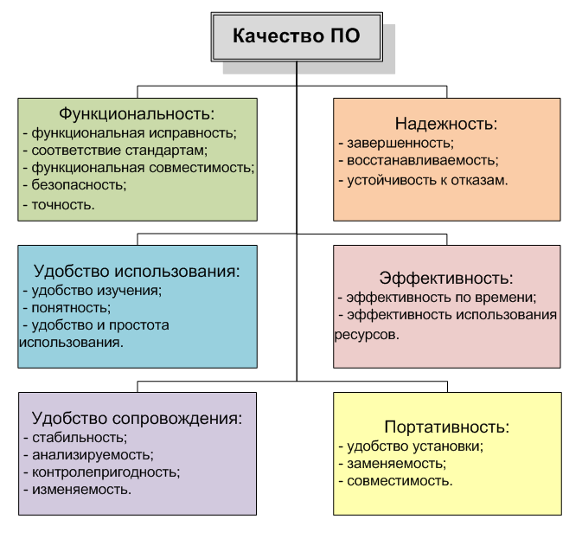
  Модель качества ПО
Рисунок 1 – Модель качества программного обеспечения (ISO 9126-1)
На данный момент наиболее распространена и используется многоуровневая модель качества программного обеспечения, представленная в наборе стандартов ISO 9126. На верхнем уровне выделено 6 основных характеристик качества ПО, каждую из которых определяют набором атрибутов, имеющих соответствующие метрики для последующей оценки (см. рисунок).

Slide 16
  Жизненный цикл бага
  (задание: посмотреть самим)

Slide 17
  Основные принципы организации тестирования
Необходимой частью каждого теста должно являться описание ожидаемых результатов работы программы;
Программа не должна тестироваться её автором;
Организация - разработчик программного обеспечения не должна "единолично " его тестировать;
Необходимо подбирать тесты не только для правильных (предусмотренных) входных данных, но и для неправильных (непредусмотренных);
При анализе результатов каждого теста необходимо проверять, не делает ли программа того, что она не должна делать
"Принцип скопления ошибок" - вероятность наличия не обнаруженных ошибок в некоторой части программы прямо пропорциональна числу ошибок, уже обнаруженных в этой части.

Slide 18
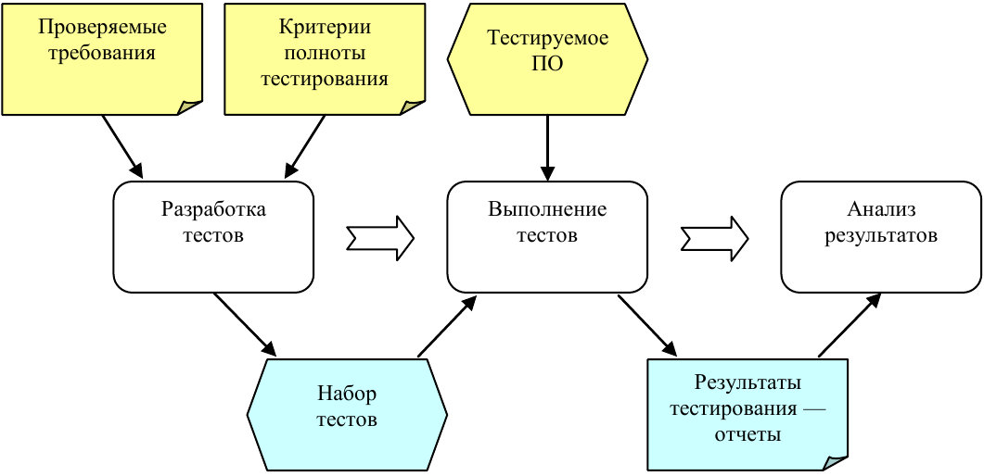
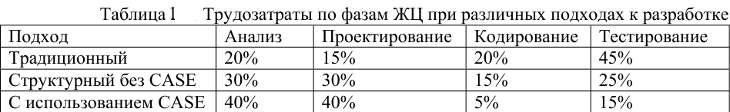
  Типовая схема процесса тестирования
CASE-технология (CASE – Computer Aided Software/System Engineering) представляет собой совокупность методологий анализа, проектирования, разработки и сопровождения сложных систем ПО, поддержанную комплексом взаимосвязанных средств автоматизации.

Slide 19
  Уровни тестирования
Тестирование обычно производится на протяжении всей разработки и сопровождения на разных уровнях. Уровень тестирования определяет «над чем» производятся тесты: над отдельным модулем, группой модулей или системой, в целом. При этом ни один из уровней тестирования не может считаться приоритетным. Важны все уровни тестирования, вне зависимости от используемых моделей и методологий.
Различают следующие уровни тестирования ПО:
Модульное тестирование (Unit testing). Этот уровень тестирования позволяет проверить функционирование отдельно взятого элемента системы. Что считать элементом — модулем системы определяется контекстом. Наиболее полно данный вид тестов описан в стандарте IEEE 1008-87 «Standard for Software Unit Testing», задающем интегрированную концепцию систематического и документированного подхода к модульному тестированию.
Интеграционное тестирование (Integration testing). Данный уровень тестирования является процессом проверки взаимодействия между программными компонентами/модулями.

Slide 20
  Уровни тестирования ПО
Системное тестирование (System testing). Системное тестирование охватывает целиком всю систему. Большинство функциональных сбоев должно быть идентифицировано еще на уровне модульных и интеграционных тестов.
В свою очередь, системное тестирование, обычно фокусируется на нефункциональных требованиях:
безопасности;
производительности;
точности;
надежности, т.п.
На этом уровне также тестируются интерфейсы к внешним приложениям, аппаратному обеспечению, операционной среде и т.д.

Slide 21
  Цели тестирования (Objectivies of Testing)
Тестирование проводится в соответствии с определенными целями (которые могут быть заданы явно или неявно) и различным уровнем точности. Определение цели точным образом, выражаемым количественно, позволяет обеспечить контроль результатов тестирования. Тестовые сценарии могут разрабатываться как для проверки функциональных требований (известны как функциональные тесты), так и для оценки нефункциональных требований. При этом, существуют такие тесты, когда количественные параметры и результаты тестов могут лишь опосредованно говорить об удовлетворении целям тестирования (например, «usability» — легкость, простота использования, в большинстве случаев, не может быть явно описана количественными характеристиками).
Можно выделить следующие, наиболее распространенные и обоснованные цели (а, соответственно, виды) тестирования:
Приёмочное тестирование (Acceptance/qualification testing). Проверяет поведение системы на предмет удовлетворения требований заказчика. Это возможно в том случае, если заказчик берет на себя ответственность, связанную с проведением таких работ, как сторона «принимающая» ПС, или специфицированы типовые задачи, успешная проверка (тестирование) которых позволяет говорить об удовлетворении требований заказчика. Такие тесты могут проводиться как с привлечением разработчиков системы, так и без них.

Slide 22
  Цели тестирования (Objectivies of Testing)
Установочное тестирование (Installation testing). Из названия следует, что данные тесты проводятся с целью проверки процедуры инсталляции системы в целевом окружении.
Альфа- и бета-тестирование (Alpha and beta testing). Перед тем, как выпускается программное обеспечение, как минимум, оно должно проходить стадии альфа (внутреннее пробное использование) и бета (пробное использование с привлечением отобранных внешних пользователей) версий. Отчеты об ошибках, поступающие от пользователей этих версий продукта, обрабатываются в соответствии с определенными процедурами, включающими подтверждающие тесты (любого уровня), проводимые специалистами группы разработки. Данный вид тестирования не может быть заранее спланирован.
Функциональные тесты/тесты соответствия (Conformance testing/Functional testing/Correctness testing). Эти тесты могут называться по разному, однако, их суть проста - проверка соответствия системы, предъявляемым к ней требованиям, описанным на уровне спецификации поведенческих характеристик.

Slide 23
  Цели тестирования (Objectivies of Testing)
Регрессионное тестирование (Regression testing). Определение успешности регрессионных тестов (IEEE 610-90 «Standard Glossary of Software Engineering Terminology») гласит: «повторное выборочное тестирование системы или компонент для проверки сделанных модификаций не должно приводить к непредусмотренным эффектам». На практике это означает, что если система успешно проходила тесты до внесения модификаций, она должна их проходить и после внесения таковых.
Тестирование производительности (Performance testing). Специализированные тесты проверки удовлетворения специфических требований, предъявляемых к параметрам производительности. Существует особый подвид таких тестов, когда делается попытка достижения количественных пределов, обусловленных характеристиками самой системы и ее операционного окружения.
Нагрузочное тестирование (Stress testing). Необходимо понимать отличия между рассмотренным выше тестированием производительности с целью достижения ее реальных (достижимых) возможностей производительности и выполнением программной системы c повышением нагрузки, вплоть до достижения запланированных характеристик и далее, с отслеживанием поведения на всем протяжении повышения загрузки системы.

Slide 24
  Цели тестирования (Objectivies of Testing)
Сравнительное тестирование (Back-to-back testing). Единичный набор тестов, позволяющих сравнить две версии системы.
Восстановительные тесты (Recovery testing). Цель — проверка возможностей рестарта системы в случае непредусмотренной катастрофы, влияющей на функционирование операционной среды, в которой выполняется система.
Конфигурационное тестирование (Configuration testing). В случаях, если программное обеспечение создается для использования различными пользователями, данный вид тестирования направлен на проверку поведения и работоспособности системы в различных конфигурациях.
Тестирование удобства и простоты использования (Usability testing). Цель — проверить, насколько легко конечный пользователь системы может ее освоить, включая не только функциональную составляющую — саму систему, но и ее документацию; насколько эффективно пользователь может выполнять задачи, автоматизация которых осуществляется с использованием данной системы; наконец, насколько хорошо система застрахована (с точки зрения потенциальных сбоев) от ошибок пользователя.

Slide 25
  Цели тестирования (Objectivies of Testing)
Разработка, управляемая тестированием (Test-driven development). По-сути, это не столько техника тестирования, сколько стиль организации процесса разработки, жизненного цикла, когда тесты являются неотъемлемой частью требований (и соответствующих спецификаций) вместо того, чтобы рассматриваться независимой деятельностью по проверке удовлетворения требований программной системой.
Все виды тестирования программного обеспечения, в зависимости от преследуемых целей, можно условно разделить на следующие группы:
Функциональные
Нефункциональные
Связанные с изменениями
Методы проектирования тестов:
Метод разработки тестов на основе спецификаций, или метод черного ящика;
Методы, основанные на структуре, или методы белого ящика;
Методы создания тестов на основе опыта.

Slide 26
СПАСИБО
ЗА ВНИМАНИЕ!

